Slide 1
堆
一种效率高且易于实现的，
维护集合最大（最小）值的数据结构。

Slide 2
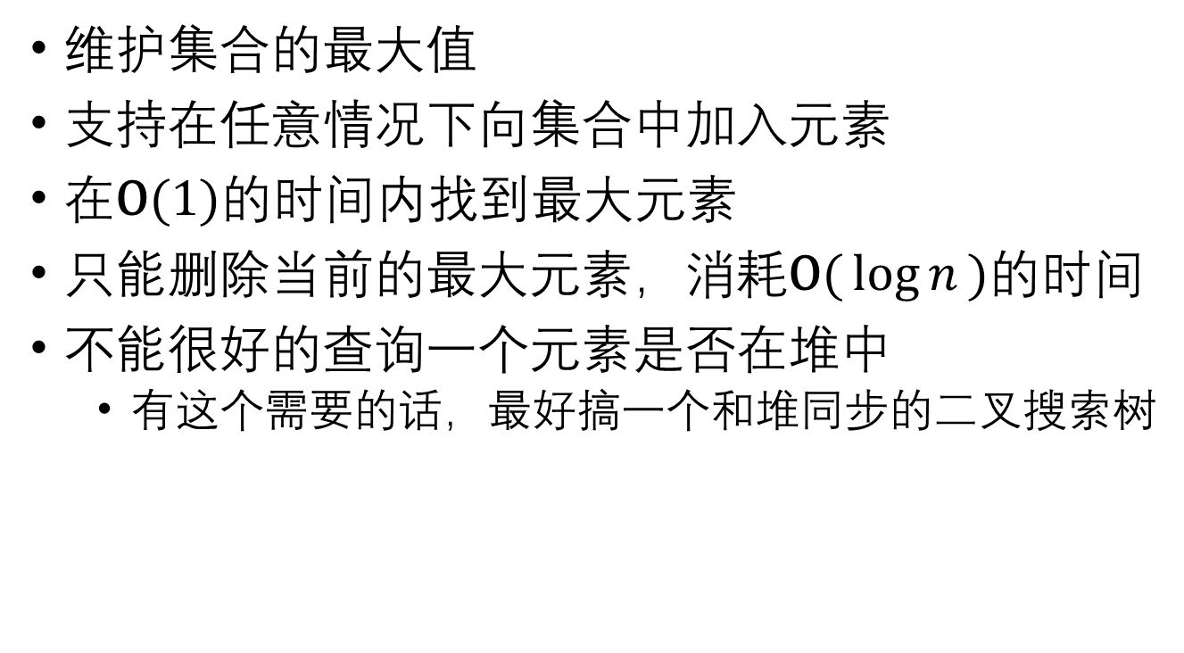
堆的能力
维护集合的最大值
支持在任意情况下向集合中加入元素
在$\text{O}\text{(1)}$的时间内找到最大元素
只能删除当前的最大元素，消耗$\text{O}\text{(}\log{n}\text{)}$的时间
不能很好的查询一个元素是否在堆中
有这个需要的话，最好搞一个和堆同步的二叉搜索树

Slide 3
为什么堆有这些能力
任何数据结构的能力都与其结构有关
堆的性质来源于以下结构
堆是一棵完全树
对于树上的任意节点，满足
节点上的值大于其任意子节点的值

Slide 5

为什么这样的结构能 提供这样的能力
因为任意节点大于子节点，根节点一定是最大的
这棵树最多有$\log{n}$层，后面可以看到，插入和删除的时间复杂度都和层数成正比

Slide 6
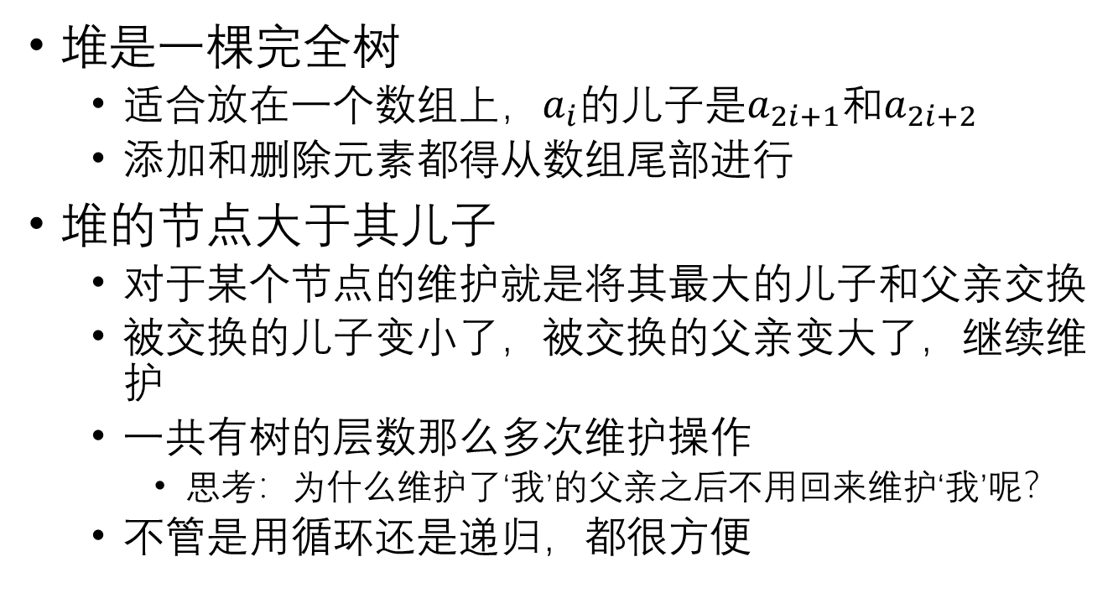
维护堆的结构（以二叉堆为例）
堆是一棵完全树
适合放在一个数组上，$a_{i}$的儿子是$a_{2i+1}$和$a_{2i+2}$
添加和删除元素都得从数组尾部进行
堆的节点大于其儿子
对于某个节点的维护就是将其最大的儿子和父亲交换
被交换的儿子变小了，被交换的父亲变大了，继续维护
一共有树的层数那么多次维护操作
思考：为什么维护了‘我’的父亲之后不用回来维护‘我’呢？
不管是用循环还是递归，都很方便

Slide 7
维护
template<class T>void P_Queue<T>::matainHeap(size_t target)
{
size_t next = target;
while (true)
{
if (Heap[target] < Heap[left(target)])
{next = left(target);}
else if (Heap[next] < Heap[right(target)])
{next = right(target);}//找到父节点和子节点中比较大的那个
if (next != target)//如果不是父节点就交换
{
std::swap(Heap[next], Heap[target]);
target = next;
}
else{return;}//是则说明这个节点满足性质，可以收工了
}//继续维护性质
}//为了放得下，压缩了行数，平时不要这样写

Slide 8
查询
template<class T>T P_Queue<T>::top(void) const
{
return Heap[0];
}
直接返回堆顶（树根）元素

Slide 9
插入
template<class T>void P_Queue<T>::insert(const T& target)
{
Heap[compacityUsed] = target;//新元素插到底下
matainHeap(compacityUsed);//维护性质
++compacityUsed;//更新堆的大小
}

Slide 10
删除
template<class T>void P_Queue<T>::pop(void)
{
std::swap(Heap[0], Heap[compacityUsed - 1]);
--compacityUsed;
matainHeap(0);
}

Slide 11
用途
堆经常被用作贪心
合并果子（洛谷P1090）

